Slide 1


Digital Transformation of an Insurance Agency
Cloud Computing
Utec

Slide 2





Cloud Computing
G&M: Digital Transformation
¿Qué hace la empresa?
G&M es una correduría de seguros en Singapur que ofrece una variedad de productos y servicios, y ha estado en proceso de transformación para adaptarse a los cambios de la industria.
Esta empresa opera como una correduría, conectando a clientes con productos de seguros de diversos proveedores. Actuando como intermediaria, asesorando a sus clientes sobre las pólizas más adecuadas para sus necesidades y gestionando las transacciones y reclamaciones en su nombre.
Además, G&M ha adoptado enfoques innovadores, como analizar la cartera de riesgos de los clientes en su totalidad para ofrecer mejores precios y ha diversificado su base de clientes hacia clientes minoristas y particulares
Transformación Digital
1
2
Plataforma en línea
Automatización de procesos
Estrategias de Ventas
1
2
Enfoque en el cliente
Mercados diversificados
I. Empresa y Problemáticas
Notes:
Transformación Digital: G&M ha estado digitalizando sus operaciones para mejorar la eficiencia y adaptarse a las tendencias de la industria:
Plataforma en Línea: g&m ha desarrollado una plataforma en línea que permite a los clientes explorar, comprar, renovar y gestionar sus pólizas de seguros, y proporciona herramientas de análisis de datos para la gestión de reclamaciones y pólizas.
Automatización: La empresa ha automatizado parte de sus procesos, reduciendo la carga de trabajo manual y acelerando la resolución de reclamaciones y transacciones.
Estrategias de Ventas: G&M ha diversificado sus enfoques de ventas para adaptarse a los cambios en el comportamiento de los consumidores:
Enfoque en el Cliente: g&m se centra en la experiencia del cliente, ofreciendo soluciones personalizadas y completas, adaptadas a las necesidades de los consumidores.
Mercados Diversificados: La empresa atiende a diferentes segmentos, incluyendo clientes minoristas, PYMES y clientes corporativos, lo que permite diversificar sus fuentes de ingresos y mantenerse relevante en el mercado.

Slide 3




Cloud Computing
G&M: Digital Transformation
¿Qué productos o Servicios ofrece?
G&M ofrece una variedad de productos de seguros para clientes minoristas, PYMES y empresas, además de servicios digitales para simplificar la experiencia del cliente y mejorar la eficiencia operativa.
Detalle de productos y/o servicios identificados
1
2
3
4
Seguros de Automóviles
Seguros de Estilo de Vida
Seguros de Salud
Seguros Corporativos
Cobertura para diferentes tipos de vehículos de lujo, familiares y uso personal.
Cobertura de seguros de viaje, hogar y propiedad personal.
Cubrir la atención medica de empleados, consultas, hospitalizaciones y tratamientos especializados.
Cobertura de protección contra daños a inmuebles empresariales, paquetes de beneficios salud y adicionales.
Clientes Minoristas.
Pequeñas y Medianas Empresas.
I. Empresa y Problemáticas

Slide 4
Cloud Computing
G&M: Digital Transformation
¿Cuáles son sus procesos principales?
Desarrollo de Productos
Nuevos Productos
Gestión de Producto
Viajes
Hogar
Pymes
CLIENTE
Procesos Estratégicos
Accidentes Personales
Vida
Autos
CLIENTE
Gestión de Activos
Gestión de Portafolio
Análisis de Riesgos
Marketing y Ventas
Estrategia de Mercado
Nuevos Clientes
Necesidades
Asistente Virtual
Persona Natural
Corporativos
Necesidades satisfechas
Proceso Administrativo de Polizas
Proceso de Gestión de Siniestros
Procesos Operativos
Proceso de Cotización
Pagos
Recepción de solicitud
Resolución de Siniestros
Proceso de Emisión
Proceso de Renovación
Infraestructura Empresarial
Procesos de Apoyo
Data Analytics
Finanzas
TI
Gestión de Riesgos
RRHH
Reaseguro
I. Empresa y Problemáticas

Slide 5

Cloud Computing
G&M: Digital Transformation
¿Quiénes son sus clientes?
Todos los productos
85%
Clientes minoristas
75%
Los clientes se dividen en varios segmentos, y cada uno tiene características específicas.
Los clientes minoristas son los que representan la mayoría de los clientes, aproximadamente un 85% de la base total de clientes. Dentro de este segmento, el 75% representa a los productos de seguro de automóviles y el 5% a los seguros de estilo de vida.
Las pequeñas y medianas empresas constituyen alrededor del 15% de la base de clientes. Siendo alrededor del 4.6% pertenece al segmento de seguros de salud y el 10.6% representa el segmento de clientes corporativos.
La estrategia que emplea G&M se adapta a las necesidades de su diversa gama de clientes, ofreciendo productos personalizados y servicios digitales para simplificar la experiencia del cliente.
5%
15%
Pequeñas y Medianas Empresas
10.6%
Seguros de automóviles.
4.6%
Seguros de estilo de vida.
Seguros de salud.
Corporativos.
*5% a otros seguros en clientes minoristas
I. Empresa y Problemáticas

Slide 6
Cloud Computing
G&M: Digital Transformation
¿Qué problemáticas tienen en la empresa?
La empresa enfrenta desafíos relacionados con la competencia, la digitalización, la innovación de productos, los recursos financieros, las regulaciones y la relación con los clientes, lo que refleja los desafíos presentes en la industria de seguros en Singapur y el mercado global.
D. 1
¿Cómo puede la empresa equilibrar eficazmente las operaciones digitales y tradicionales para maximizar la eficiencia y satisfacción del cliente?
D. 2
¿Qué estrategias debe implementar la empresa para desarrollar y ofrecer nuevos productos de seguros, como seguros de ciberseguridad, en respuesta a la digitalización y la evolución del mercado?
D. 3
¿Cómo puede la empresa adaptarse al cambio en el comportamiento de los consumidores, enfatizando la experiencia del cliente y la claridad de la información, para mejorar su competitividad y satisfacción del cliente?
Esto implica la necesidad de desarrollar e implementar una estrategia integral de transformación digital que permita ofrecer servicios de corretaje de seguros en línea de manera efectiva y eficiente, al tiempo que se mejora la experiencia del cliente y permitan escalar en el mercado de seguros, especialmente en el segmento de las PYMES.
I. Empresa y Problemáticas

Slide 7

Cloud Computing
G&M: Digital Transformation
Volumetría y Estadísticas
1000%
Crecimiento de ingresos entre el 2014 y 2018 en G&M.
>100,000
135
Cantidad de clientes de G&M.
Numero de corredores de seguros en Singapur en 2020.
7000%
10%
Aumento de la base de clientes de G&M.
PYMES en Singapur que no tienen seguro.
30%
En 2020 G&M alcanzó un crecimiento en ingresos. Superando las expectativas.
I. Empresa y Problemáticas

Slide 8

Cloud Computing
G&M: Digital Transformation
Diseño de Propuesta de Solución Técnica

Slide 9
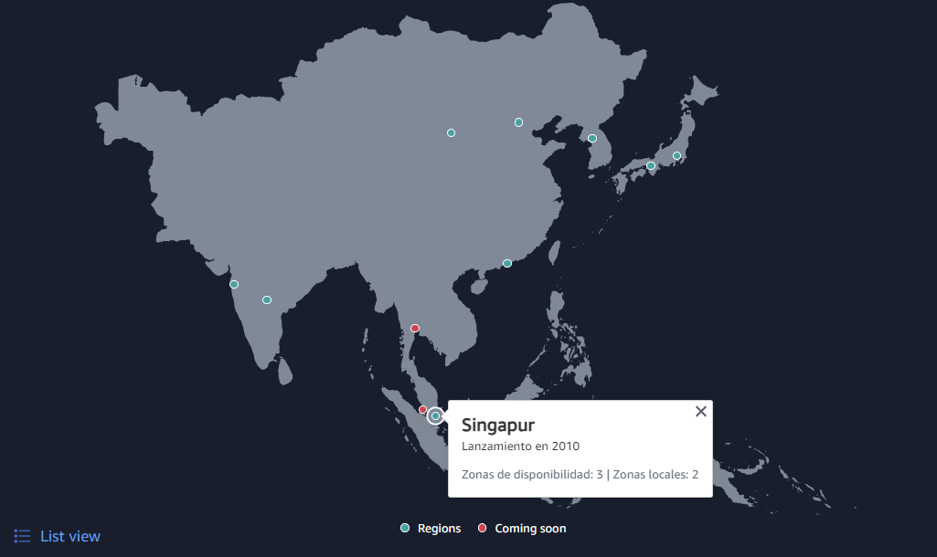
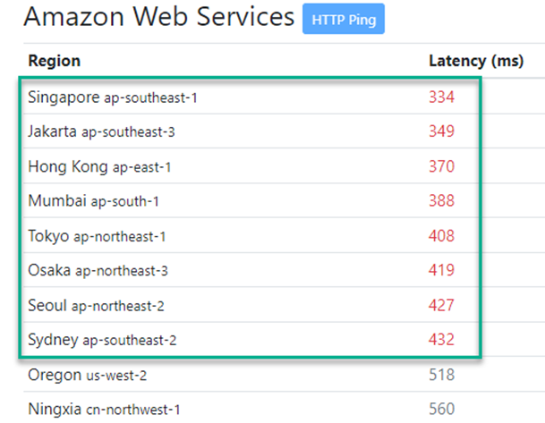
Cloud Computing
G&M: Digital Transformation
Región AWS
G&M es una correduría de seguros líder en Singapur. Para mejorar el rendimiento y reducir la latencia de nuestras aplicaciones, consideramos la ubicación geográfica de nuestros clientes al elegir la región de AWS.
Opción 1: Perspectiva de regiones y zonas de disponibilidad de AWS
Opción 2: Análisis de latencia mediante Cloud Ping
La región más adecuada es Asia Pacífico (Singapur), que cuenta con 3 zonas de disponibilidad.
Simulamos nuestra ubicación en Singapur y evaluamos las regiones con menor latencia.
II. Diseño de Propuesta de Solución Técnica con Cloud Computing en AWS

Slide 10
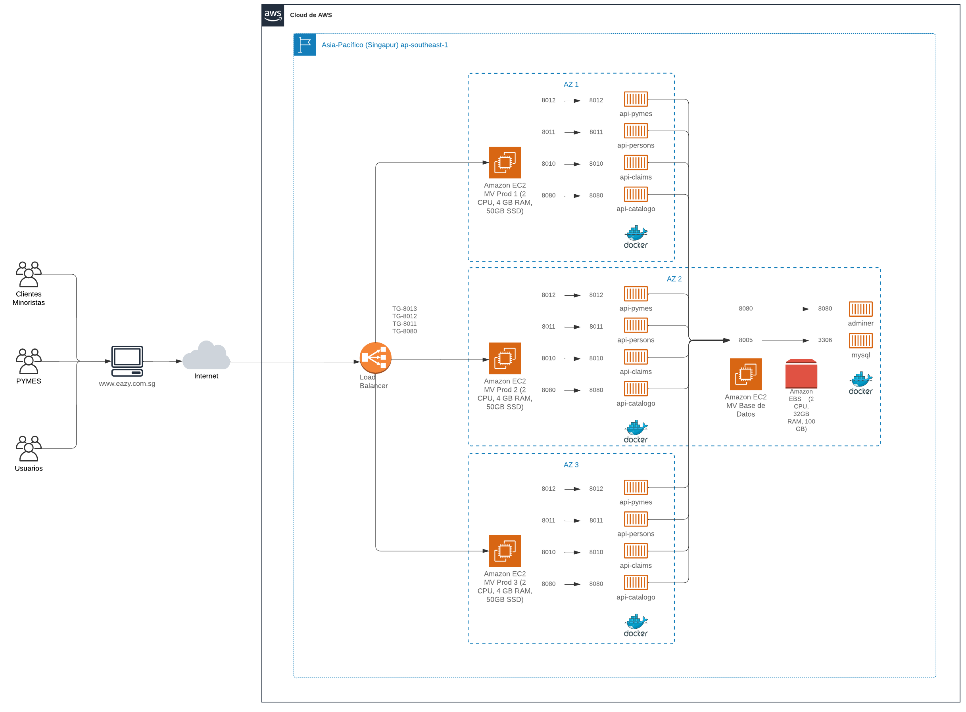
Cloud Computing
G&M: Digital Transformation
Diagrama de arquitectura de solución
II. Diseño de Propuesta de Solución Técnica con Cloud Computing en AWS

Slide 11
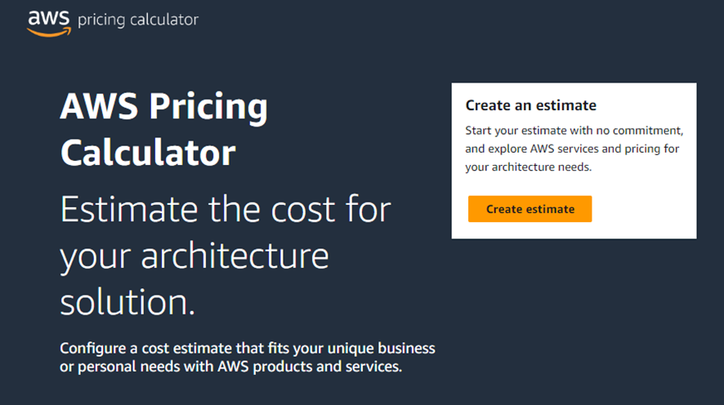
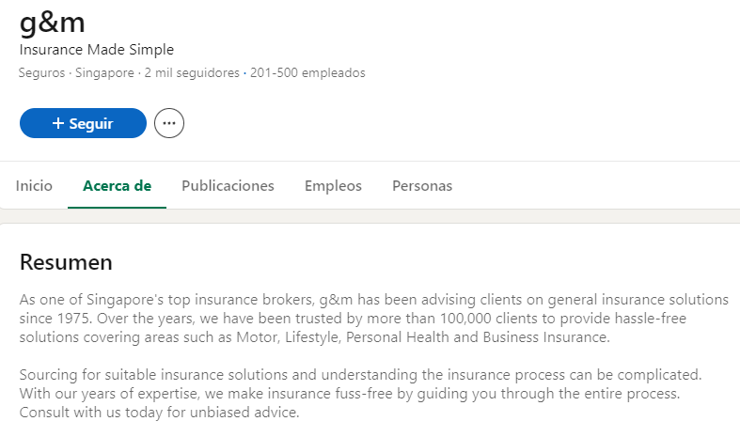

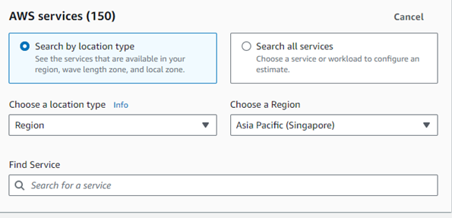
Cloud Computing
G&M: Digital Transformation
Costos AWS
Volumetría y Calculo de los costos mensuales
Detallamos la estimación aproximada de los costos mensuales en AWS y la configuración de las máquinas virtuales necesarias utilizando AWS Pricing Calculator.
La volumetría lo determinamos en base a lo reportado por su página en Linkedin, el cual nos da una cantidad de 100. 000 clientes
Determinamos los servicios según la región.
II. Diseño de Propuesta de Solución Técnica con Cloud Computing en AWS

Slide 12
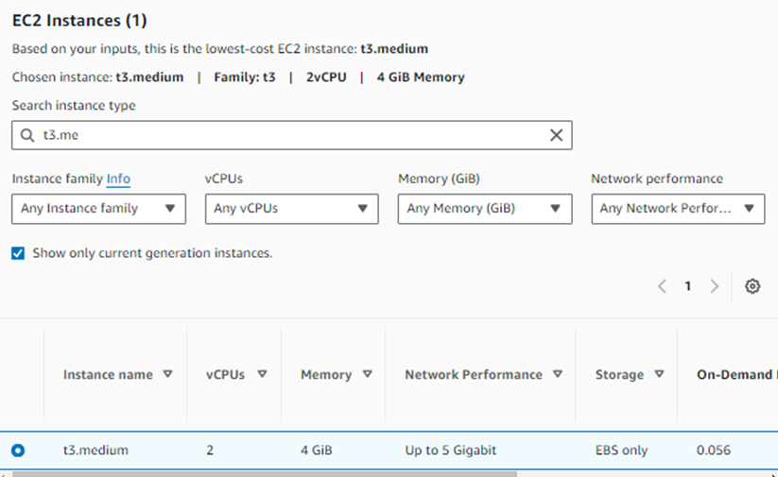
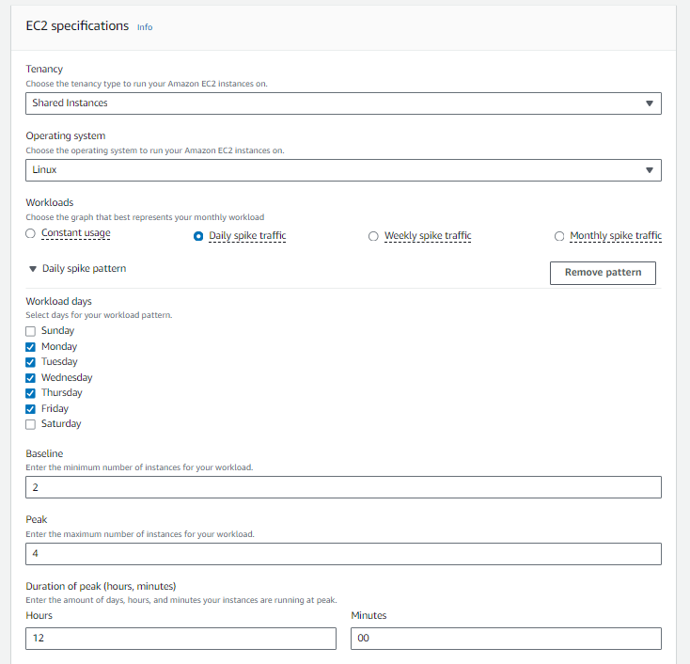
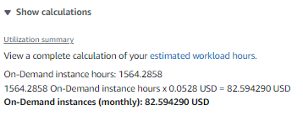
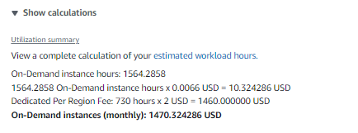
Cloud Computing
G&M: Digital Transformation
Costos AWS
Compute ( CPU, Memoria RAM )
Seleccionamos instancias compartidas con sistema operativo Linux y configuramos "daily spike traffic" para permitir cambios de mantenimiento los fines de semana.
II. Diseño de Propuesta de Solución Técnica con Cloud Computing en AWS

Slide 13
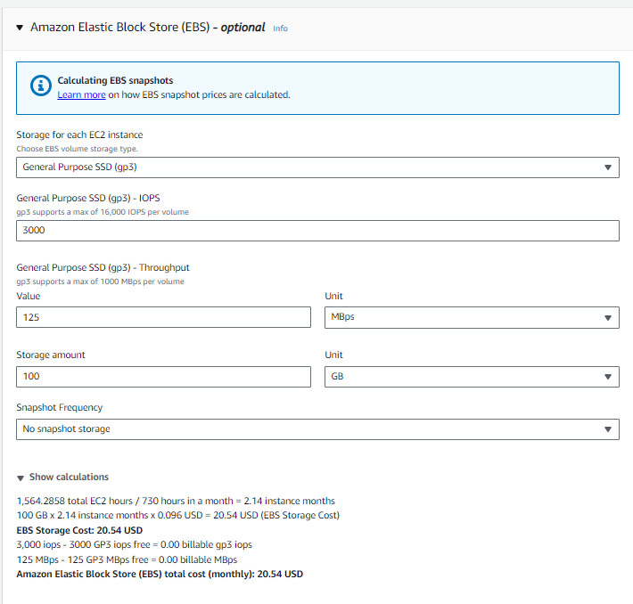
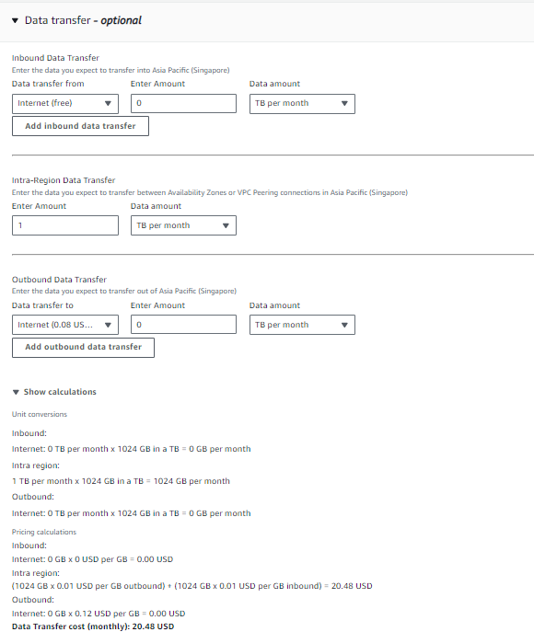
Cloud Computing
G&M: Digital Transformation
Costos AWS
Storage
DataOut
Consideremos el almacenamiento en Amazon EBS para bases de datos y archivos estáticos.
Definimos el tráfico entre nuestro LB y EC2, considerando un tráfico mensual de 1 TB para 100,000 peticiones.
II. Diseño de Propuesta de Solución Técnica con Cloud Computing en AWS

Slide 14
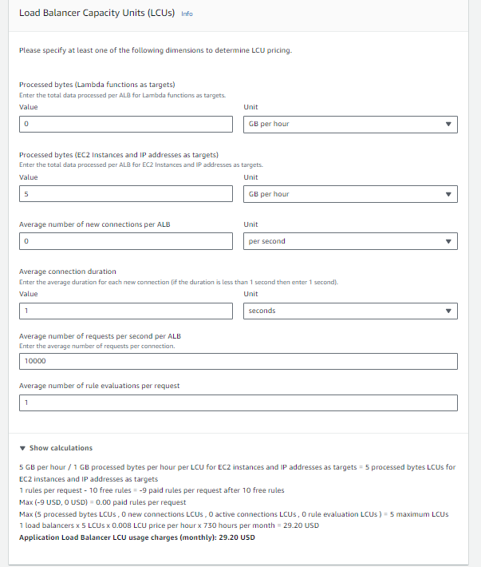
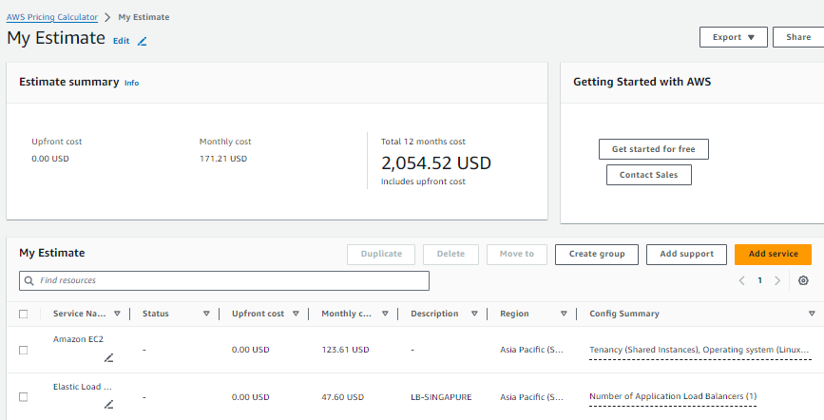
Cloud Computing
G&M: Digital Transformation
Costos AWS
Load Balancer
La aplicación procesa 5 GB por hora, ya que solo va a realizar peticiones de 3 API. No se considera el número de nuevas conexiones. La duración de la conexión consideramos 60 segundos.
II. Diseño de Propuesta de Solución Técnica con Cloud Computing en AWS

Slide 15
Cloud Computing
G&M: Digital Transformation
Costos AWS
En cuanto a la configuración de las máquinas virtuales, se necesitarían al menos 4 instancias EC2 tipo t3.medium con las siguientes especificaciones:
Servidor de aplicaciones
Servidor de Base de datos
CPU: 2 vCPUs
Las apis podrían ser intensivas en cómputo, especialmente si se realizan procesamiento en tiempo real.
RAM: 4 GB
Permitirá manejar múltiples conexiones y mantener en caché los datos frecuentemente solicitados.
Disco: EBS de 50 GB
Necesario para almacenamiento de logs, datos temporales, y posibles archivos generados por las aplicaciones.
CPU: 2 vCPUs
Las bases de datos requieren capacidad de procesamiento para manejar consultas complejas y operaciones de transacción.
RAM:16 GB
Las bases de datos se benefician significativamente de más RAM para caching y operaciones rápidas.
Disco: EBS de 100 GB
Almacenar 100,000 registros de clientes, más índices, logs y backups requiere un almacenamiento rápido y de gran capacidad.
II. Diseño de Propuesta de Solución Técnica con Cloud Computing en AWS

Slide 16
Cloud Computing
G&M: Digital Transformation
Implementación de Propuesta

Slide 17
Cloud Computing
G&M: Digital Transformation
Propuesta de listado de APIs
Las API que sean seleccionado como parte de la solución para la empresa G&M se detallan a continuación:
api | Descripción
api-person | Provee servicios relacionados con la información de personas.
api-insurancecompany | Ofrece servicios para la administración de compañías de seguros.
api-identity-verification | Provee servicios de verificación de identidad.
api-quotation | Ofrece servicios para la obtención de cotizaciones de seguros.
api-car | Provee servicios para la gestión de pólizas de seguro de automóviles.
api-pyme | Ofrece servicios para la gestión de pólizas de seguro para PYMEs.
api-home-insurance | Provee servicios para la administración de pólizas de seguro para viviendas.
api-travel-insurance | Ofrece servicios para la gestión de pólizas de seguro de viaje.
api-life-insurance | Provee servicios para la administración de pólizas de seguro de vida.
api-product | Ofrece servicios relacionados con la información de productos.
api-payments | Provee servicios para la gestión de pagos y transacciones.
api-risk-evaluation | Ofrece servicios para realizar evaluaciones de riesgo.
api-virtual-assistant | Provee servicios del asistente virtual.
api-claims | Ofrece servicios para la gestión de reclamos de seguros.
III. Implementación de parte de Propuesta de Solución Técnica

Slide 18
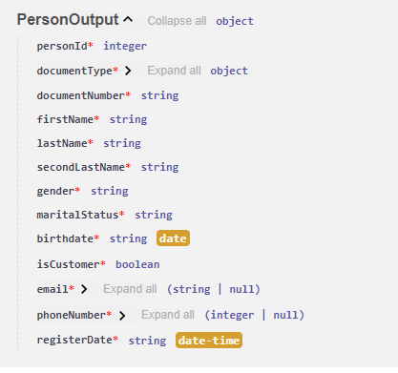
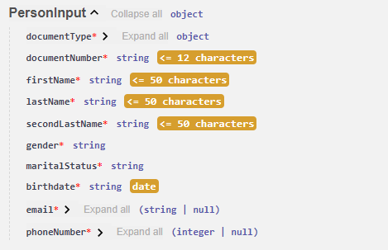
Cloud Computing
G&M: Digital Transformation
Propuesta de listado de APIs
Cada una de las API ha sido definida teniendo en consideración:
Especificación de parámetros obligatorios y opcionales
Descripciones y validaciones de cada campo
III. Implementación de parte de Propuesta de Solución Técnica

Slide 19
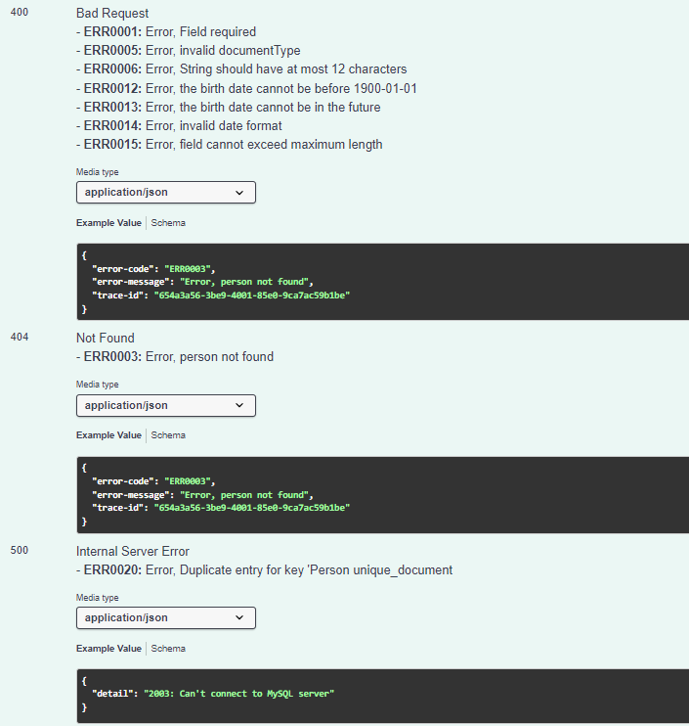
Cloud Computing
G&M: Digital Transformation
Propuesta de listado de APIs
Cada una de las API ha sido definida teniendo en consideración:
100 - 199
100 - 199
Informational
Mensajes y códigos de error:
200 - 299
Successful
300 - 399
Redirection
400 - 499
Client error
500 - 599
Server error
Se ha definido una estructura para los mensajes de error que considere el código de error, mensaje de error y la trazabilidad del error
III. Implementación de parte de Propuesta de Solución Técnica

Slide 20
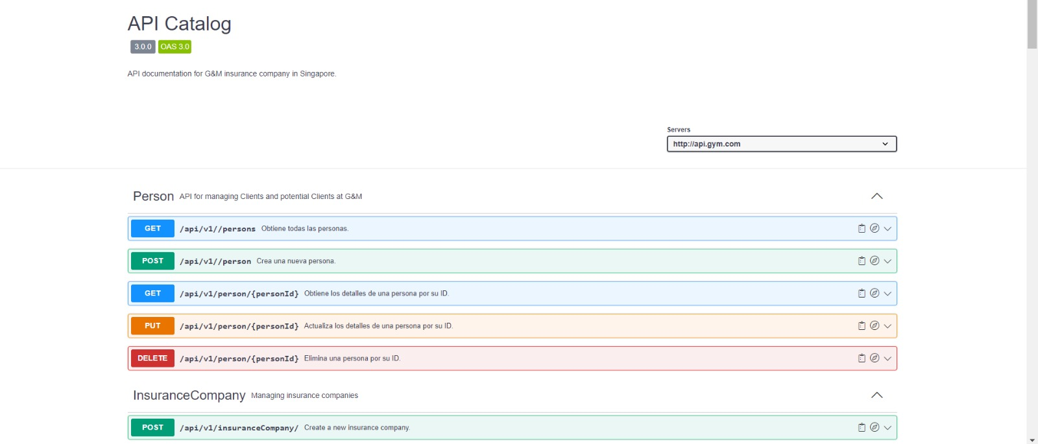
Cloud Computing
G&M: Digital Transformation
Catálogo de APIs
III. Implementación de parte de Propuesta de Solución Técnica

Slide 21



Cloud Computing
G&M: Digital Transformation
Implementación de APIs
API Persons
API Pymes
API Claims
Diseñada para administrar tanto clientes como no clientes.
Encargada de generar las pólizas de seguro.
Destinada a la gestión de siniestros.
API | Endpoint | Metodo
PERSONS | /api/v1/person | POST
 | /api/v1/persons | GET
 | /api/v1/person/{personId} | GET,PUT,DELETE
PYMES | /api/v1/pymes | GET,POST
 | /api/v1/pymes/{id} | GET,PUT,DELETE
CLAIMS | /api/v1/claims | GET,POST
 | /api/v1/claims/{claimId} | GET,PUT,DELETE
III. Implementación de parte de Propuesta de Solución Técnica

Slide 22
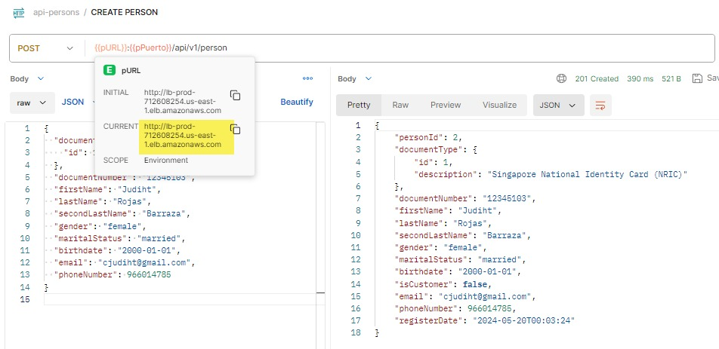
Cloud Computing
G&M: Digital Transformation
Implementación de APIs
Pruebas de las API’s
Método para agregar una nueva persona
III. Implementación de parte de Propuesta de Solución Técnica

Slide 23
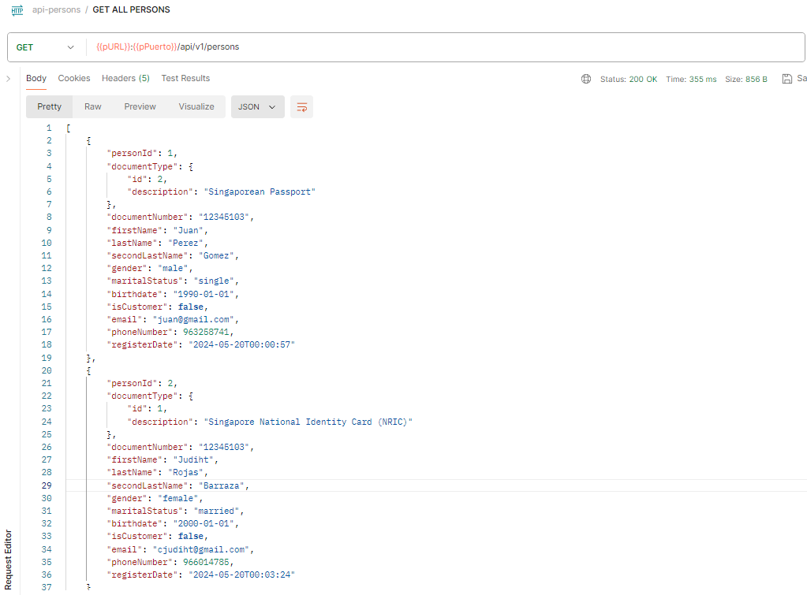
Cloud Computing
G&M: Digital Transformation
Implementación de APIs
Pruebas de las API’s
Método para listar las personas
III. Implementación de parte de Propuesta de Solución Técnica

Slide 24
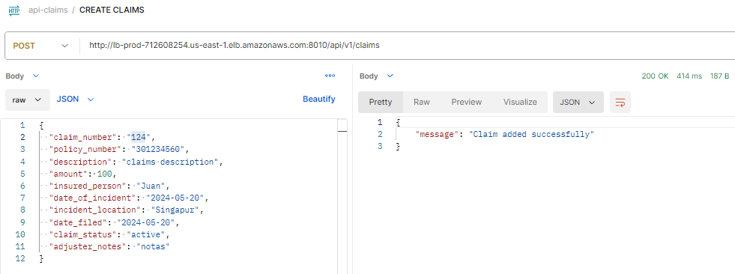
Cloud Computing
G&M: Digital Transformation
Implementación de APIs
Pruebas de las API’s
Método para crear un siniestro
III. Implementación de parte de Propuesta de Solución Técnica

Slide 25
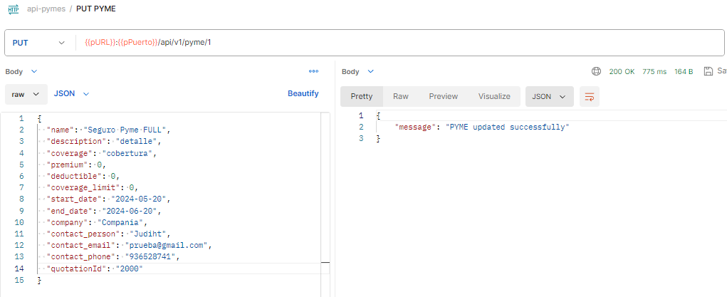
Cloud Computing
G&M: Digital Transformation
Implementación de APIs
Pruebas de las APIs
Método para modificar la póliza de seguro para Pyme.
III. Implementación de parte de Propuesta de Solución Técnica

Slide 26
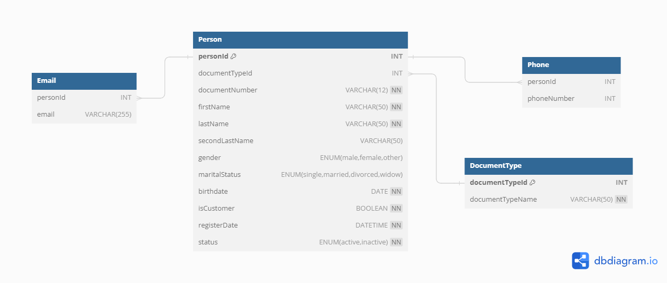
Cloud Computing
G&M: Digital Transformation
Implementación de APIs
Diagrama Entidad/Relación de BD
Diagrama Entidad/Relación API-Persons
III. Implementación de parte de Propuesta de Solución Técnica

Slide 27
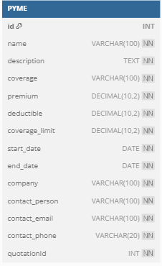
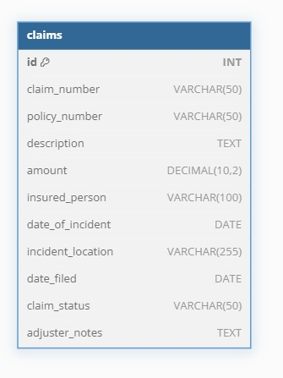
Cloud Computing
G&M: Digital Transformation
Implementación de APIs
Diagrama Entidad/Relación de BD
Diagrama Entidad/Relación API-Pyme
Diagrama Entidad/Relación API-Claims
III. Implementación de parte de Propuesta de Solución Técnica

Slide 28
Cloud Computing
G&M: Digital Transformation
DEMO
III. Implementación de parte de Propuesta de Solución Técnica

Slide 29

Gracias.

